Slide 1
CHÀO MỪNG CÁC CON ĐẾN VỚI TIẾT HỌC
TIẾNG VIỆT
1A2

Slide 2
Ôn bài cũ

Slide 4
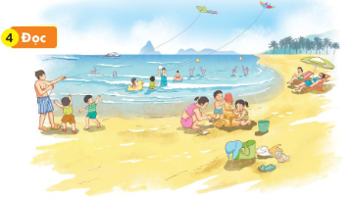
Bố cho Nam và em chơi thả diều. Bố dạy Nam biết cách vừa chạy vừa kéo căng dây và giật giật để con diều có thể bay cao. Hai anh em thích thú ngắm nhìn những cánh diều sặc sỡ, đáng yêu chao liệng trên bầu trời.

Slide 5
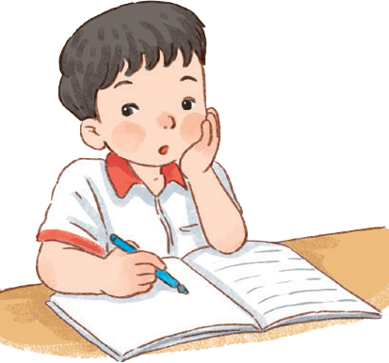
BÀI 65
Ôn tập và kể chuyện:
Lửa, mưa và con hổ hung hăng

Slide 7
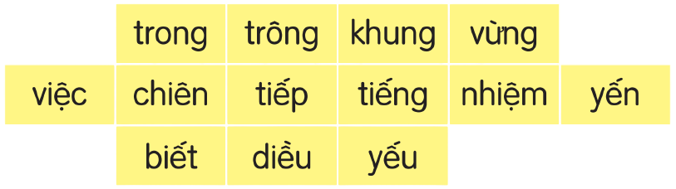
B
Notes:
Click vào từng chữ thường để bật âm thanh đọc chữ đó
Chữ hoa không làm vì nặng, khó chạy slide

Slide 8
xung phong
hiểu biết
yên tĩnh
xanh biếc
yêu mến
tiếng trống
trùng điệp
khiêm tốn
khu rừng
rong biển

Slide 9
2
1
4
5
3
7
6

Slide 11
Cánh diều chao liệng trên bầu trời.

Slide 12
Notes:
Chưa có hiệu ứng

Slide 13
Lửa, mưa và con hổ hung hăng

Slide 14
Gặp “con vật lạ”, hổ làm gì?
Notes:
Chưa có hiệu ứng

Slide 15
Vì sao hổ bị xém lông?

Slide 16
Hổ tưởng mưa làm gì?

Slide 17
Thoát nạn, hổ thế nào?

Slide 18
Lửa, mưa và con hổ hung hăng

Slide 19
Dặn dò
Hoàn thành vở Tập viết bài 65
Đọc lại bài 65 và
chuẩn bị bài 66.

